Slide 1



Transizione 4.0
Relazione a Cura del
Dott. MONACO Michele
Innovazione & Sviluppo
Credito d’Imposta per Aziende

Slide 2
















Organismo Iscritto Al Registro Dei Rappresentanti Di Interessi Della Commissione Europea
ENTE ACCREDITATO AL
MINISTERO DELLO SVILUPPO ECONOMICO LEGGE 4/2013
polo di studi universitario
ed orientamento studi per insegnanti universita’ link
Organismo di Formazione Professionale ed agenzia per il lavoro accreditato nelle regioni
puglia, CALABRIA E SICILIA
polo di studi universitario e centro di ricerca e sviluppo universita’ ecampus
Chi Siamo
ERSAF è un Ente di Ricerca iscritto al MUR con all'attivo centinaia di progetti
di Ricerca e vari accompagnamenti imprenditoriali di aziende verso l'innovazione tecnologica.
ERSAF collabora stabilmente con l'Università Link di Roma e con l'Università Telematica eCampus ed è accreditata ai massimi livelli istituzionali, la struttura vanta collaborazioni con aziende in tutti i comparti economici, tale competenza ha portato alla redazione dei CCNL intersettoriali:
  Turismo, Commercio ed erogazione di servizi;
  Sanità non medica;
  Agricoltura e Pesca;
  Formazione.
Organismo accreditato ai servizi per il lavoro
ANPAL n. 0011411 del 24/11/2020.
ORGANISMO CERTIFICATO AI SENSI UNI EN ISO 9001:2015 - SCOPo EA34 EA35 ed EA37
ACCREDITATO ALLA RETE EUROPEA PER L’ORIENTAMENTO
Organismo Iscritto AlL’ALBO NAZIONALE DEGLI ENTI DI RICERCA PRESSO IL MUR

Slide 3










Trasferimento Tecnologico di Qualità
Individuiamo le leve più adatte allo sviluppo del business tra le opportunità previste dal Governo e facilitiamo i processi d’innovazione delle aziende.
Aﬃanchiamo le imprese con un approccio integrato rivolto all’organizzazione e ai processi,
con un focus sugli asset intangibili e in particolare:
  R&D (Ricerca e Sviluppo),
  Marketing 4.0,
  Tecnologie digitali e IP.
E.R.S.A.F.
Ente di Ricerca Scientifica ed Alta Formazione
ERSAF, come richiesto dal MUR, monitora i propri processi attraverso un sistema certiﬁcato ai sensi della Normativa Uni En ISO 9001/2015 per i seguenti ambiti:
  EA 34 – Attività di Organismo di Ricerca Scientiﬁca per la Ricerca e Sviluppo di tipo industriale, sperimentale, innovazione scientiﬁco-tecnologica e miglioramento delle condizioni lavorative.
  EA 35 – Progettazione ed Erogazione di Servizi per l’Orientamento nei Servizi Pubblici per il Lavoro,
  job Placement e per l’Erogazione di Servizi di consulenza mirati alla Selezione del personale.
  EA 37 – Progettazione ed Erogazione di corsi per l’Istruzione e la Formazione.
Qualità Certiﬁcata
Dei Servizi
Ente Accreditato

Slide 4


Gestione mediante Piattaforma Informatica
Grazie ai continui investimenti in R&D ERSAF ha strutturato un sistema multipiattaforma proprietario per rispondere al bisogno di innovazione delle Imprese attraverso i nostri Business Units dedicati
alla Consulenza, Tecnologia Digitale ed Ingegneria, il tutto altamente automatizzato.
Attraverso l’utilizzo della nostra piattaforma l’Impresa valuta automaticamente l’applicazione
della misura o bando e successivamente monitora gli stati di avanzamento del progetto ed i beneﬁci ﬁscali o economici ottenuti. La Piattaforma consente inoltre la facile rendicontazione dei risultati.
E.R.S.A.F.
Ente di Ricerca Scientifica ed Alta Formazione
Ogni dipendente dell’impresa inserito nei progetti tecnologici ottiene una applicazione mobile
per velocizzare ed espletare le mansioni in conformità alle necessità proprie della misura intrapresa.
Tale applicazione risulta utile per valutare in tempo reale il workﬂow della Ricerca, valutarne
le eventuali criticità in modo da preventivare azioni correttive pressochè immediate.
Nativi Digitali
Piattaforma Informatica
Proprietaria

Slide 5


Progetto: E-Health Telemedicina 4.0 per Strutture Sanitarie – ADI & SAD
L’Industria 4.0 permette di utilizzare il potenziale delle tecnologie abilitanti anche in ambito sanitario.
Una delle sfide più significative del XXI secolo è sicuramente il rapporto tra la sanità e la digitalizzazione, attraverso sistemi di gestione digitalizzata che consentono di trattare la documentazione e di gestire i procedimenti con sistemi informatici, grazie all’uso delle tecnologie ICT.

Slide 6
Il monitoraggio dello stato di salute, la prevenzione di situazioni critiche e il supporto ad attività quotidiane rappresentano un ambito applicativo emergente a livello sanitario, con particolare riferimento alle persone fragili, anziane e con patologie croniche.
Il progetto di ricerca KeepYouCare.it intende, dunque, intervenire per migliorare le criticità riscontrate nelle RSA legate alla gestione delle cartelle cliniche cartacee, al monitoraggio del paziente e la raccolta dei dati clinici in maniera non informatizzata, alle banche dati non omogenee e non interconnesse con i diversi protocolli di comunicazione.

Slide 7
L’introduzione della Digital Transformation nel settore delle strutture sanitarie e di assistenza comporta diversi vantaggi da ricercarsi nella sostenibilità dell’assistenza medica, nell’innovazione della sicurezza delle informazioni, nell’uso di tecnologie abilitanti connesse alla sanità online, al fine di rendere sistema sanitario sempre più personalizzato e a misura di paziente.
Obiettivo prioritario del presente progetto di ricerca è quello di mettere Il paziente al centro della visione sanitaria, attraverso la digitalizzazione dei nuovi processi di caring e healthcare, costruendo un nuovo paradigma comunità- qualità della vita, in grado di assicurare il passaggio da una medicina reattiva ad una Proattiva, Partecipativa, Preventiva e Personalizzata.

Slide 8

E-Health Collaboratori in Salute 4.0
E-Health – Collaboratori in Salute 4.0 è un progetto di Ricerca Scientifica Transizione 4.0 che mira a migliorare il livello di salute dei dipendenti e dei collaboratori delle aziende che parteciperanno al progetto con una tecnologia innovativa.
Collaboratori in Salute 4.0 offre infatti a tutti i dipendenti, ai collaboratori ed ai medici competenti una piattaforma avanzata connected healthcare capace di monitorare in tempo reale la salute dei dipendenti. Per migliorare le prestazioni di questi ultimi, e di conseguenza migliorare il livello di produzione intercettando le carenze operativo-funzionali delle routine lavorative, occorre in primo luogo monitorare e migliorare lo stato di salute dei collaboratori e di tutto il personale.
La letteratura è unanime nel ritenere una risorsa umana altamente stressata ed in burn-out inadeguata nell’erogare servizi dedicati con un livello di alta precisione e cura come richiesto in ogni ambiente di lavoro moderno.
Per questo motivo il progetto e-Health Collaboratori in Salute 4.0 offre al personale operante uno strumento innovativo e migliorativo delle proprie condizioni di lavoro, applicando comodi devices che trasmetteranno i dati in tempo reale alla piattaforma connected healthcare. I dati acquisiti grazie all’utilizzo di dispositivi biomedicali indossabili e wireless ovvero, Pressione, FC, HRV, SpO2, ECG ed i dati anamnestici (patologie, interventi, allergie, farmaci, vaccini, referti clinici) messi a disposizione dei medici del lavoro di ogni singola struttura, verranno arricchiti successivamente – oltre che da tali misurazioni biometriche in tempo reale – dai risultati di specifici test attitudinali e diagnostici che verranno somministrati con cadenza regolare al fine di monitorare il livello di stress e prevenire casi di burn-out.
Gli psicologi impiegati nel progetto potranno offrire anche spazi di ascolto individuali e/o di gruppo per garantire idonei livelli di supervisione delle pratiche di salute adoperate dagli operatori socio-sanitari e che rientrano nei percorsi di salute e sicurezza individuati dalla legge 81/08.

Slide 9











Le misurazioni totalmente automatizzate
Gli sviluppi del nostro progetto

Slide 10
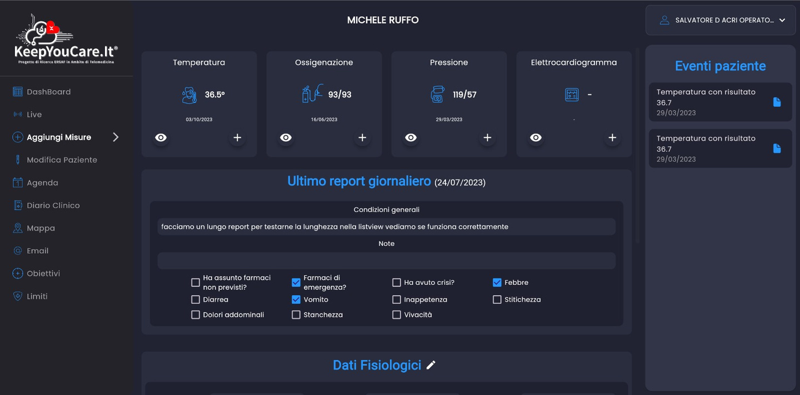
Personal Health Record

Slide 11
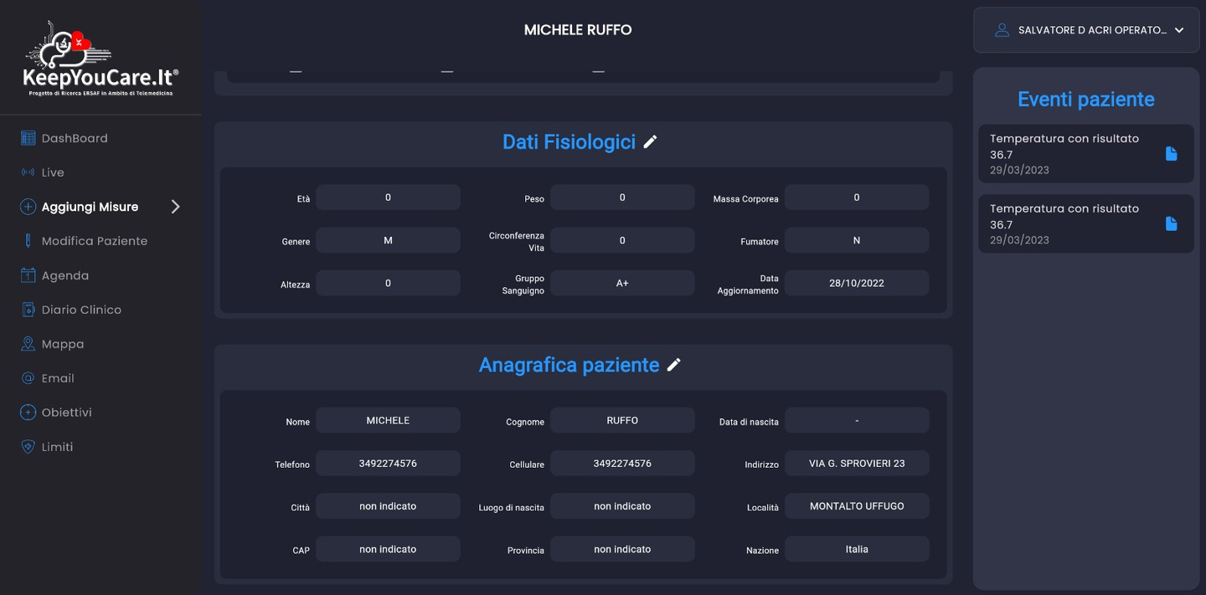
Personal Health Record

Slide 12
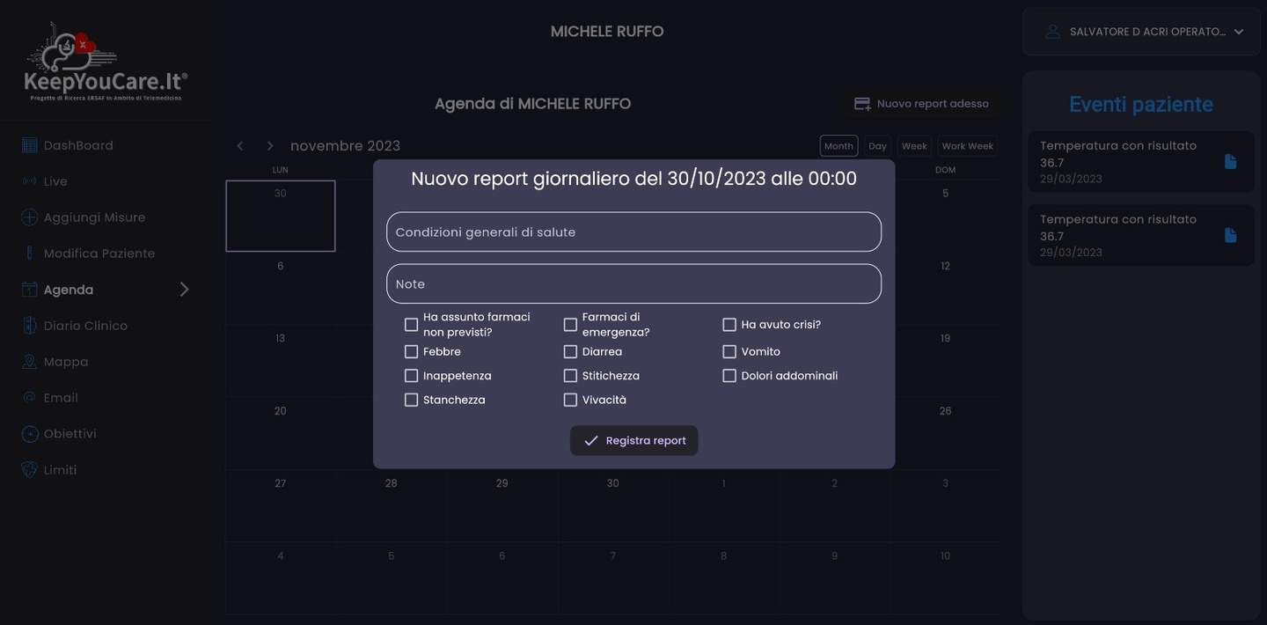
Personal Health Record

Slide 13
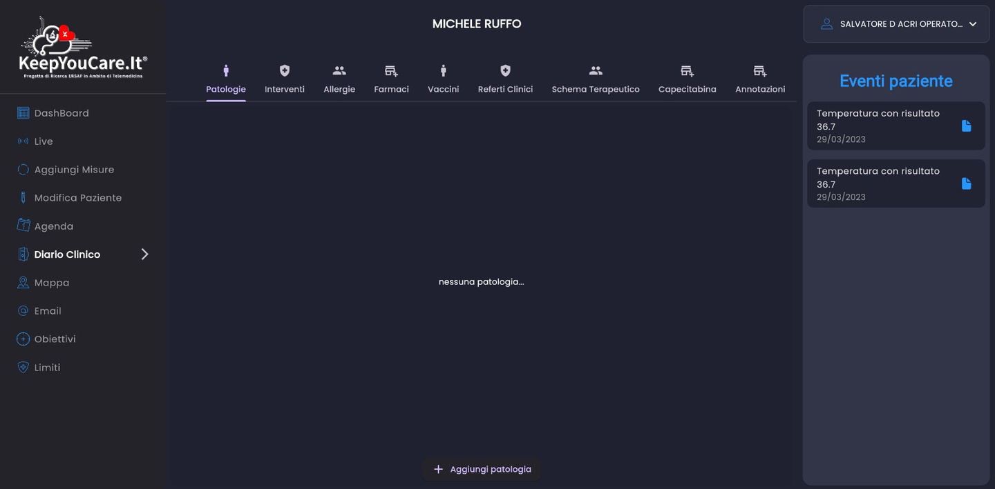
Personal Health Record

Slide 14
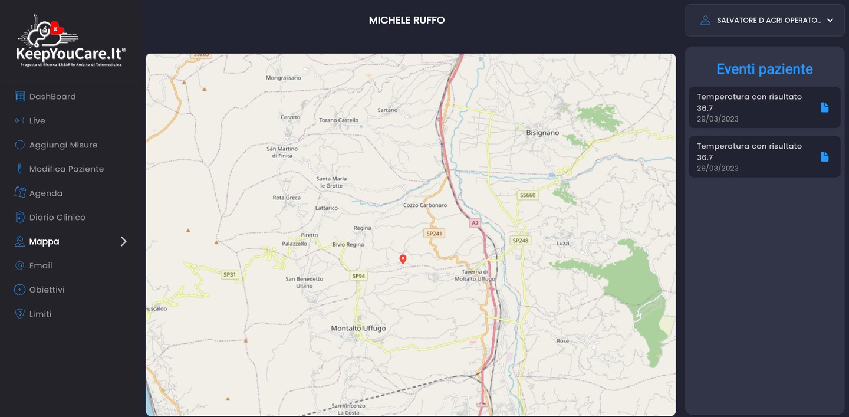
Personal Health Record

Slide 15
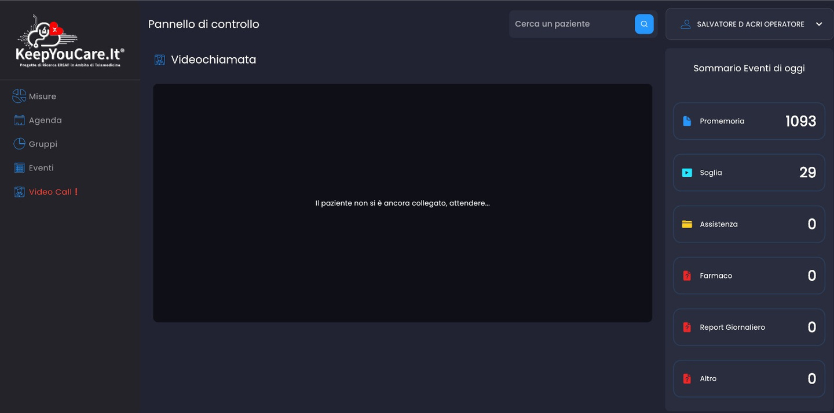
Videocontrollo

Slide 16
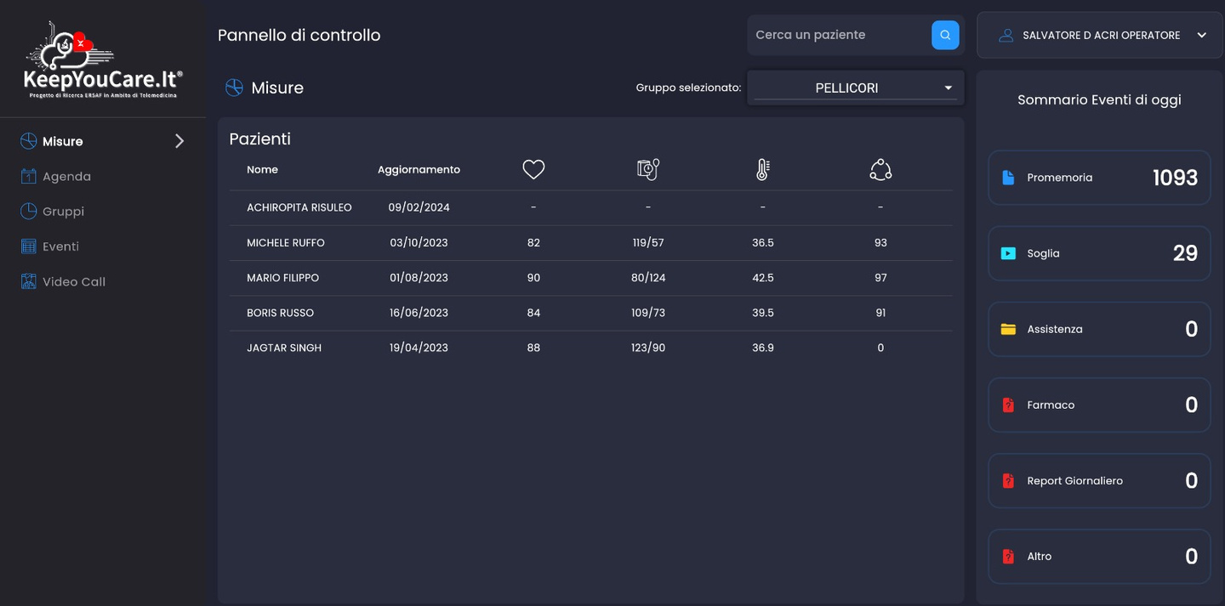
Telerefertazione

Slide 17











Organismo Iscritto Al Registro Dei Rappresentanti Di Interessi Della Commissione Europea
800-031554
ENTE ACCREDITATO AL
MINISTERO DELLO SVILUPPO ECONOMICO LEGGE 4/2013
Grazie per l’Attenzione
Alla Prossima…
Contatti
Sede Legale P.zza del Popolo 18 - 00187 Roma
Tel: 06 92949895 - Web: https://www.ersaf.it - Mail: info@ersaf.it
Polo di Ricerca e Studi Universitario di Cerignola S.p. 143 n° 13 - 71042 Cerignola (Fg) Tel: 0885 746329 - Web: https://cerignola.ersaf.it - Mail: cerignola.fg@ersaf.it
Polo di Ricerca e Studi Universitario di Lamezia Via Lissania n° 28 - 88046 Lamezia Terme (Cz) Tel: 0968 1941133 - Web: https://lameziaterme.ersaf.it - Mail: lamezia.cz@ersaf.it
Polo di Ricerca e Studi Universitario di Catania Via Francesco Riso n° 39 - 95128 Catania (Ct) Tel: 800 031554 - Web: https://catania.ersaf.it - Mail: catania@ersaf.it
Organismo Iscritto PRESSO LA
COMMISSIONE EUROPEA ALL’ELENCO
DEI PORTATORI DI INTERESSI
Organismo Iscritto AL MISE
LEGGE 4/2013
Organismo accreditato
ai servizi per il lavoro
ANPAL n. 0011411 del 24/11/2020.
Organismo di Formazione Professionale ed agenzia
per il lavoro accreditato nelle regioni
puglia, CALABRIA E SICILIA
PARTNER ENTE NAZIONALE
PER IL MICROCREDITO
ACCREDITATO ALLA RETE EUROPEA
PER L’ORIENTAMENTO
polo di studi universitario
ed orientamento studi
per insegnanti universita’ link
polo di studi universitario e centro di ricerca e sviluppo universita’ ecampus
ORGANISMO CERTIFICATO AI SENSI
UNI EN ISO 9001:2015 -
SCOPo EA34 EA35 ed EA37

